Slide 1


MAT02201 – Métodos Estatísticos
Prof. Renan Xavier Cortes
Amostragem e Estimação

Slide 2
Cronograma
Relembrando os conceitos de Amostra vs. população
Amostragem aleatória simples (randomização).
Amostragem não aleatória (conveniência, intencional, sequencial e por cotas).
Introdução à estimação:
Conceito de estimadores, estimativas e parâmetros
Estimação por ponto e por intervalo
Intervalo de confiança.
Intervalo de confiança para a média e para proporção
Alguns materiais serão inspirados em PEDRO A. BARBETTA – Estatística Aplicada às Ciências Sociais 6edEditora da UFSC, 2006

Slide 3

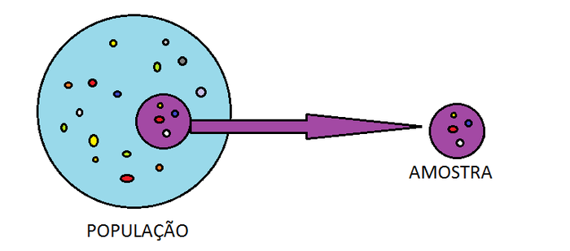
Amostra vs. Populacão: Relembrando
População: conjunto total de indivíduos ou observações de interesse.
Amostra: subconjunto representativo (ou não) da população.
Intuição: “Um chef de cozinha prova seu prato com uma colherada antes de servir toda a panela”.
Exemplo de população: todo o rebanho bovino de uma fazenda.
Exemplo de amostra: 30 animais selecionados para avaliação.
O estudo da amostragem faz parte da Inferência Estatística

Slide 4
Censo e Amostragem
Censo: Estudo através da observação de todos os elementos da população.
Amostragem: Estudo por meio da observação de uma amostra. É também de chamado de processo de seleção da amostra.

Slide 5
Censo e Amostragem
Porque fazer amostragem?
• Economia
• Menor tempo
• Maior qualidade nos dados levantados
• População infinita
• Mais fácil, com resultados satisfatórios.

Slide 6
Censo e Amostragem
Quando fazer censo?
• População pequena (tamanho da amostra
grande em relação ao da população).
• Quando se exige o resultado exato.
• Quando já se dispõe dos dados da população.

Slide 7
Técnicas de Amostragem
Amostragem probabilística (aleatória): a probabilidade de um elemento da população ser escolhido é conhecida.
Usa alguma forma de sorteio (aleatoriedade)
Amostragem não-probabilística (não-aleatória): não se conhece, a priori, a probabilidade de um elemento da população vir a pertencer à amostra.

Slide 8
Amostragem Aleatória Simples (AAS)
É um exemplo de amostragem probabilística
A técnica mais comum e “desejável” de amostragem
Faz-se uma lista da população e sorteiam-se os elementos que farão parte da amostra.
Pode-se utilizar uma tabela de números aleatórios.
Propriedade básica: cada subconjunto da população com o mesmo nº de elementos tem a mesma chance de ser incluído na amostra. Em particular, cada elemento da população tem probabilidade p = n/N de pertencer à amostra.
Exemplo popular: os 6 números da Mega-Sena é uma AAS das 60 dezenas

Slide 9
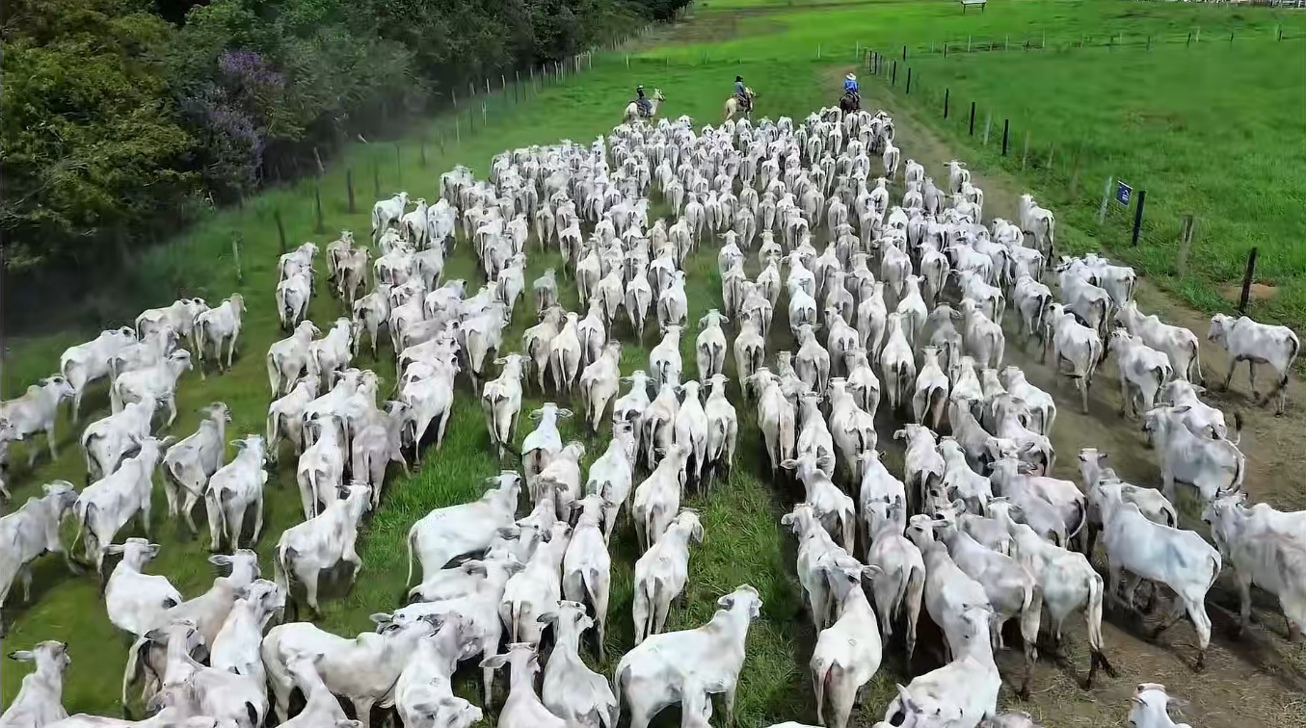
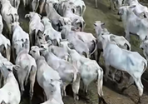
Amostragem Aleatória Simples (AAS)
Suponha que você tenha N=100 vacas e sorteie aleatoriamente n=10 vacas onde todas tem a mesma probabilidade de serem sorteadas

Slide 10
Amostragem Aleatória Simples (AAS)
A amostragem aleatória simples (AAS) é frequentemente considerada o "padrão ouro" para reduzir o viés de seleção e garantir que todos os membros de uma população tenham chances iguais de serem escolhidos.
No entanto, nem sempre é a "melhor" técnica em todos os cenários, pois sua eficácia depende muito do tamanho da população, da homogeneidade e dos recursos disponíveis.

Slide 11
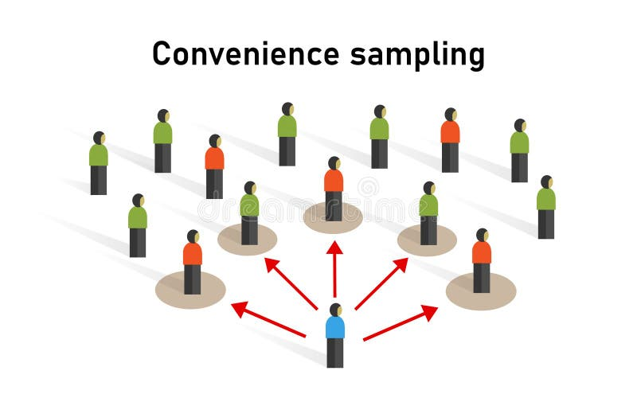
Amostragem não-probabilística: conveniência
É uma técnica de pesquisa onde a seleção dos elementos da amostra (plantas, animais, solos, etc.) é feita com base na facilidade de acesso, proximidade ou disponibilidade imediata para o pesquisador, e não por sorteio aleatório.
Pode conter vieses* em suas estimativas.
*Viés é um erro sistemático (constante) que faz com que uma estimativa seja sempre maior ou sempre menor do que o valor real que você quer descobrir.

Slide 12
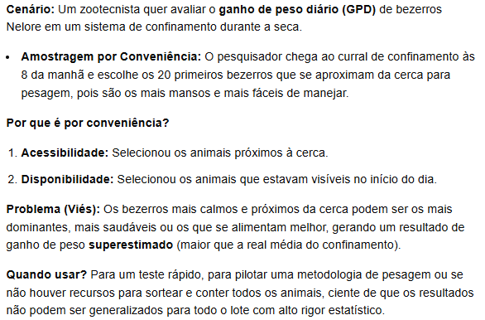
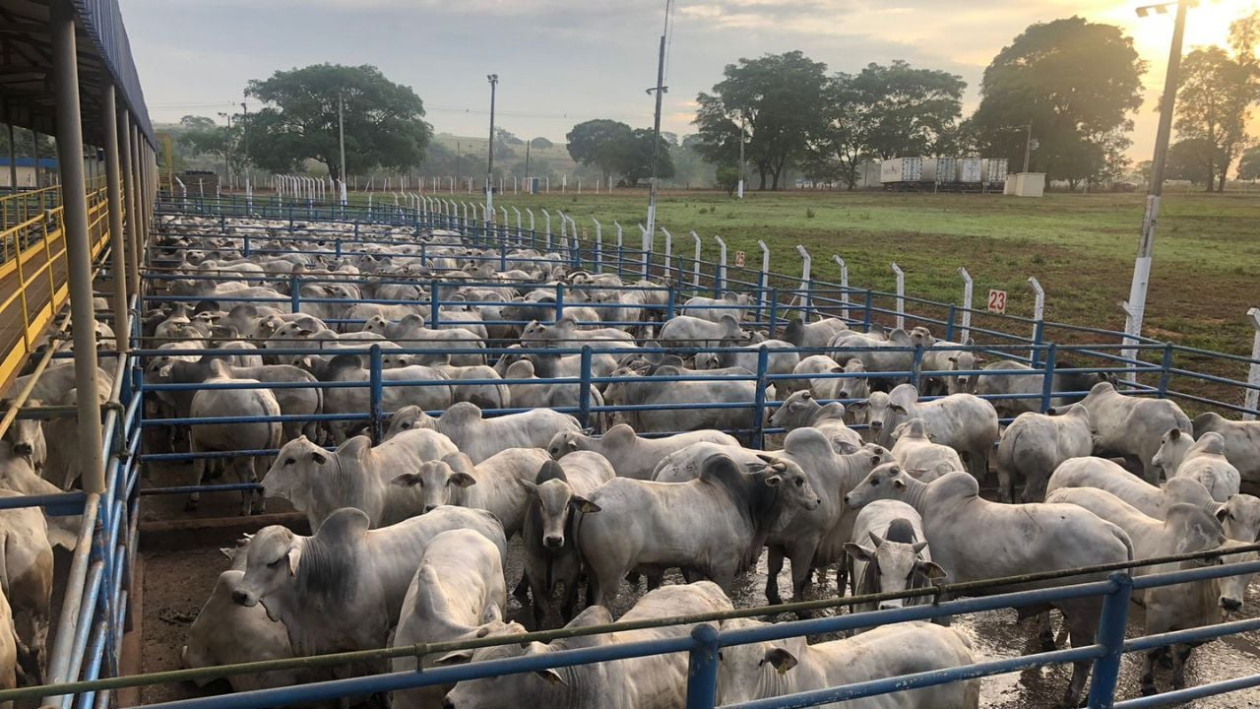
Amostragem não-probabilística: conveniência
Atenção aos problemas!

Slide 13
Amostragem não-probabilística: intencional
É uma técnica onde o pesquisador escolhe propositalmente os elementos da amostra com base em seu próprio conhecimento, julgamento profissional ou em critérios específicos, acreditando que esses elementos podem fornecer as informações mais relevantes para o estudo
Alta Suscetibilidade a Vieses: Pode não representar a média da população, pois ignora casos "típicos" ou ruins, focando apenas no que o pesquisador quer investigar.
Vantagens: Rápida e barata

Slide 14
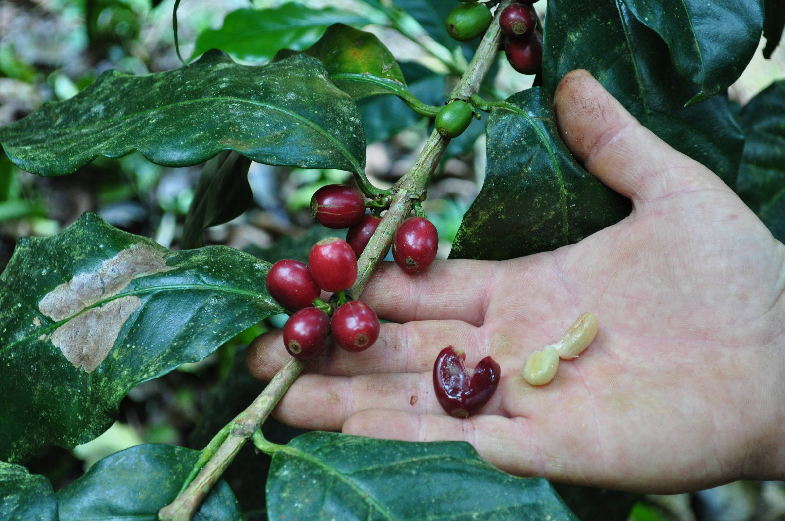
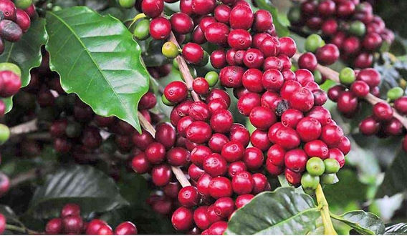
Amostragem não-probabilística: intencional
Imagine que uma pesquisadora quer saber a qualidade do café de uma fazenda de 100 hectares.
Ela não vai querer colher um fruto de cada árvore ao acaso.
Ela vai diretamente às árvores que estão mais maduras e com os melhores frutos, porque seu objetivo é avaliar a qualidade máxima da colheita atual.
Ela intencionalmente escolheu o que melhor representava o seu objetivo.

Slide 15
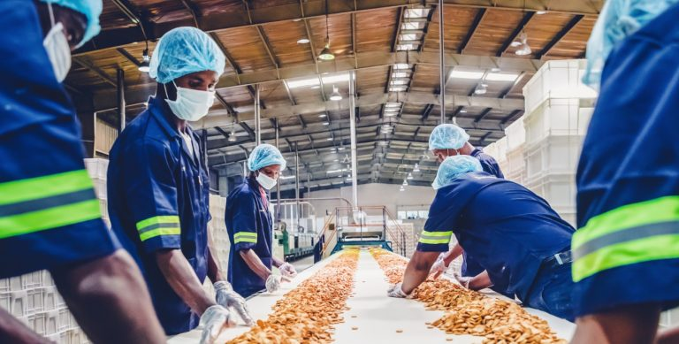
Amostragem não-probabilística: sequencial
É uma técnica onde o pesquisador escolhe a amostra em sequência.
O tamanho da amostra (n) não é definido previamente.
Suponha que você está testando a qualidade de produtos em uma linha de montagem: você pega um produto, verifica, depois pega outro e verifica, continuando esse processo um por um até ter certeza se o lote é bom ou ruim.

Slide 16
Amostragem não-probabilística: sequencial
Características
Sequencial: A amostra é coletada em etapas. Após cada item (ou grupo) coletado, analisa-se o dado para decidir: "Já sei o suficiente para concluir?" ou "Preciso de mais amostras?".
Tamanho flexível: O número final de amostras não é fixo, permitindo parar assim que os resultados se tornam conclusivos, economizando tempo e recursos.

Slide 17
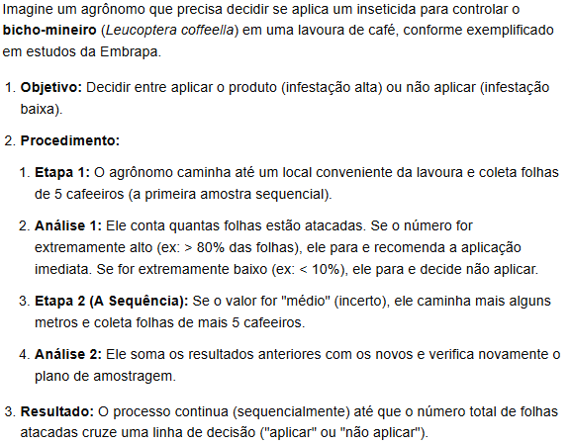


Amostragem não-probabilística: sequencial

Slide 18
Amostragem não-probabilística: cotas
É considerado um método não-probabilístico
Etapas: classificar a população, determinar a proporção da população para cada classe, fixar cotas em observância à proporção das classes considera
É utilizada quando não existe um cadastro da população que possibilite a realização do sorteio necessário a amostragem aleatória mas, ao mesmo tempo, existe informação suficiente sobre o perfil populacional. Por exemplo, podemos usar informação de pesquisas passadas (como um Censo do IBGE anterior).
Ex.: Em geral é utilizada em pesquisa eleitoral e pesquisa de mercado. Ex.: vamos entrevistar 75% de adultos e 25% de idosos.
Material interessante : http://www.de.ufpb.br/~tarciana/MPIE/Aula10.pdf

Slide 19
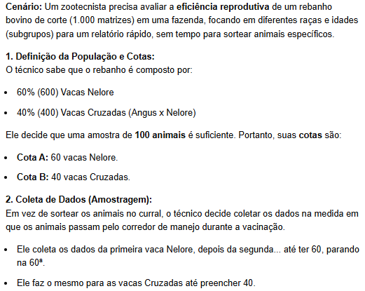
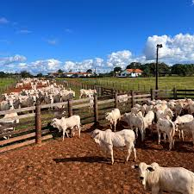
Amostragem não-probabilística: cotas

Slide 20
Tamanho da amostra (n) e tamanho da população (N)
Amostragem
População
Amostra
n = ?
N = ?

Slide 21
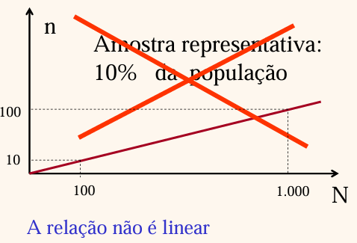
Tamanho da amostra (n) e tamanho da população (N)

Slide 22
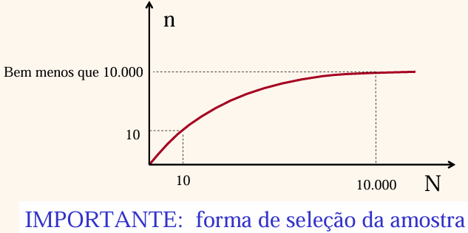
Tamanho da amostra (n) e tamanho da população (N)

Slide 23
Introdução à Estimação
População e a variável a ser observada
População: rebanho total de vacas de uma fazenda
Característica X observável: X₁ X₂ X₃

Slide 24
Introdução à Estimação
Exemplo: estimar a proporção de vacas com a doença da vaca louca
População: rebanho total de vacas de uma fazenda
Amostra do rebanho
Característica X observável: Tem a vaca louca? Sim ou Não?

Slide 25
Introdução à Estimação
Amostragem
Universo do Estudo (população)
Dados observados (Amostra)
Inferência

Slide 26
População
População: é o conjunto de elementos para os quais desejamos que as conclusões da pesquisa sejam válidas, com a restrição de que esses elementos possam ser observados ou mensurados sob as mesmas condições.
Muitas vezes vamos chamar de população a todo o conjunto de observações da variável de interesse.
Parâmetro é uma medida que descreve certa característica dos elementos da população (uma média, uma proporção da variável de interesse, etc.). Por exemplo, a proporção verdadeira de vacas com a doença da vaca louca de todo o rebanho.

Slide 27
Amostra e Amostragem
Amostra: parte dos elementos de uma população.
Muitas vezes vamos se referir à amostra como uma parte das possíveis observações de uma variável de interesse
Amostragem: o processo de seleção da amostra.
Estimativa: valor calculado com base na amostra, e usado com a finalidade de avaliar aproximadamente um parâmetro.

Slide 28
Introdução à Estimação
Parâmetro
Amostragem
π = ?
População
Amostra
Teste da Vaca Louca:
x₁ = Tem, x₂ = Não tem, x₃ = Tem, ...
p
Resultado estatístico: π = p ± Erro Amostral
Estatística/Estimativa

Slide 29
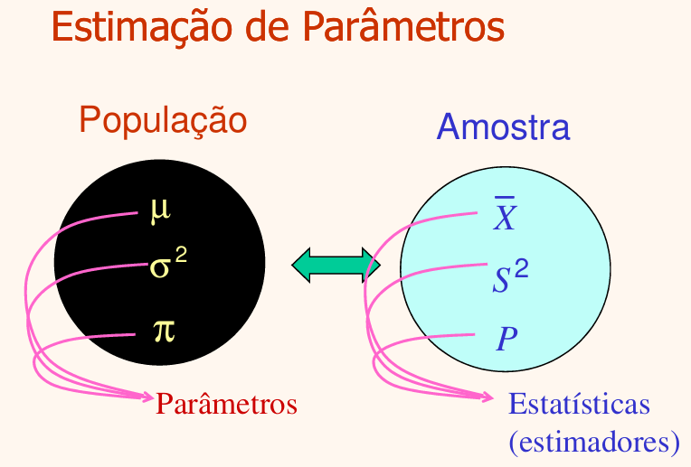
Estimação de Parâmetros

Slide 30
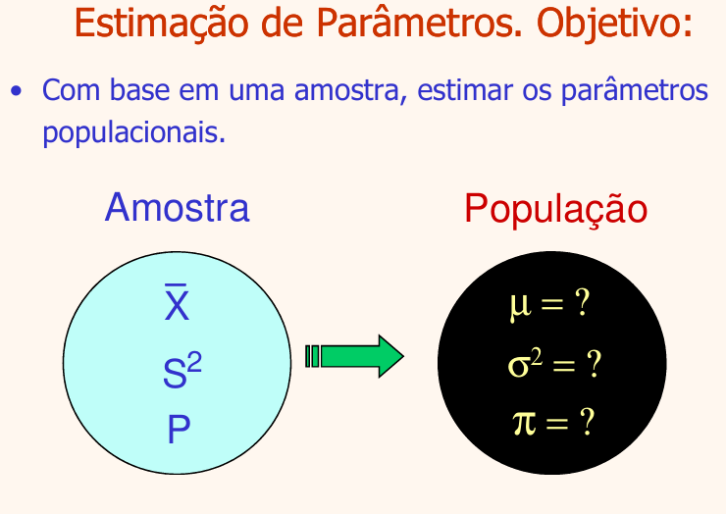
Estimação de Parâmetros

Slide 31
Estimação de Parâmetros
Como os estimadores dependem da amostra aleatória, então eles TAMBÉM são considerados aleatórios.
Logo, é importante avaliarmos como que eles se comportariam caso nós estivéssemos obtidos diferentes amostras.
Este estudo é chamado de distribuição amostral dos estimadores.

Slide 32
Estimação de Parâmetros
Os maiores detalhamentos serão ancorados nos materiais suplementares do Moodle.
Aplicativos didáticos:
https://shiny.abdn.ac.uk/Stats/apps/ (Sampling Distribution)
https://artofstat.com/web-apps (Sampling Distribution, Inference e Explore Coverage)

Slide 33
Intervalo de Confiança
Para esta parte da matéria acessar o material presente em https://www.ufrgs.br/probabilidade-estatistica/slides/slides_2/2-4_Estimacao.pdf (também presente no Moodle)
Aplicativos didáticos:
https://shiny.abdn.ac.uk/Stats/apps/ (Sampling Distribution)
https://artofstat.com/web-apps (Sampling Distribution, Inference e Explore Coverage)

